Slide 1

Romantismus
- architektura

Slide 2
ROMANTISMUS
Vzorem a měřítke estetické dokonalosti se stává středověk → Jaké dva architektonické slohy jsou se středověkem spojené?
ROMÁNSKÝ
GOTIKA
Vzpomeňte si na jejich charakteristické prvky..

Slide 3
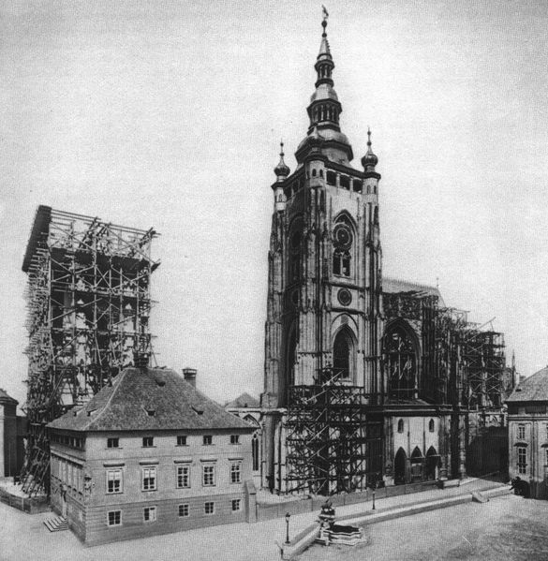
V novorománském či novogotickém slohu se stavěly kostely i měšťanské domy.
V sedmdesátých letech 19.st. se také započalo s dostavbou katedrály sv.Víta na pražském hradě v novogotickém slohu. Takto vypadala v roce 1887.
http://upload.wikimedia.org/wikipedia/commons/thumb/c/c5/Praha_katedr%C3%A1la_sv_V%C3%ADta_1887.jpg/585px-Praha_katedr%C3%A1la_sv_V%C3%ADta_1887.jpg 3.11.2013

Slide 4
Šlechta, jejíž prestiž pomalu upadala, přestavovala svá sídla, aby navodila dojem starobylosti
Inspirovala se zejména architekturou anglických aristokratických staveb.
Vzpomenete si na jméno gotického královského zámku nedaleko Londýna v Anglii, který inspiroval šlechtu v Čechách?
WINDSOR CASTLE

Slide 5
Vyhledejte v této osmisměrce pět z nejznámějších romantických zámků v České republice.
F X A L F S H C
A I H O L Y M I
S E L Ž R C U N
D B U I L H Š A
E Y B F P R G H
J V O Z U O B C
K Y K Q L V V E
H R Á D E K U N

Slide 6
HRÁDEK U NECHANIC
BOUZOV
HLUBOKÁ NAD VLTAVOU
SYCHROV
FILIPOV
Další z našich romantických zámků je i součástí areálu zapsaného na seznam světového a kulturního dědictví UNESCO.
Jak se jmenuje?
LEDNICE

Slide 7
Architektura zámeckých zahrad opustila pravidelnost a uspořádanost francouzských vzorů a budovaly se tzv. anglické parky – divoké, zdánlivě neupravené, plné umělých zřícenin a exotických staveb.
Krásným příkladem je právě Lednicko-valtický areál. Na jeho webových stránkách najděte mapu a popis lesoparku a vypište romantické stavby, které se v areálu nacházejí.
http://www.lednicko-valticky-areal.cz/

